Slide 1
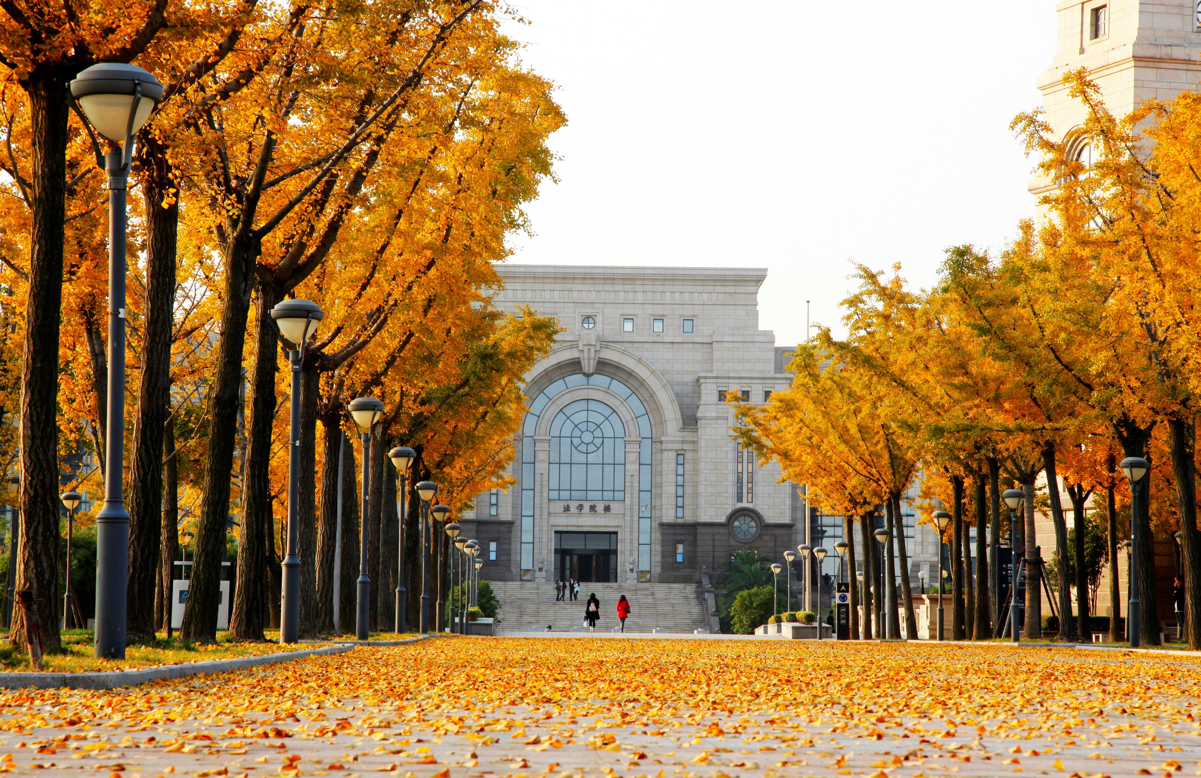
Recent Advances in
Efficient Computation of Deep CNN
A STORY OF MY NOTEBOOK
Fu Yuqian
October 12, 2018
王艳红
2019年5月21日
Notes:
老师，同学们大家晚上好！我叫王艳红。今天跟大家分享的是深度神经网络的加速和压缩。

Slide 2
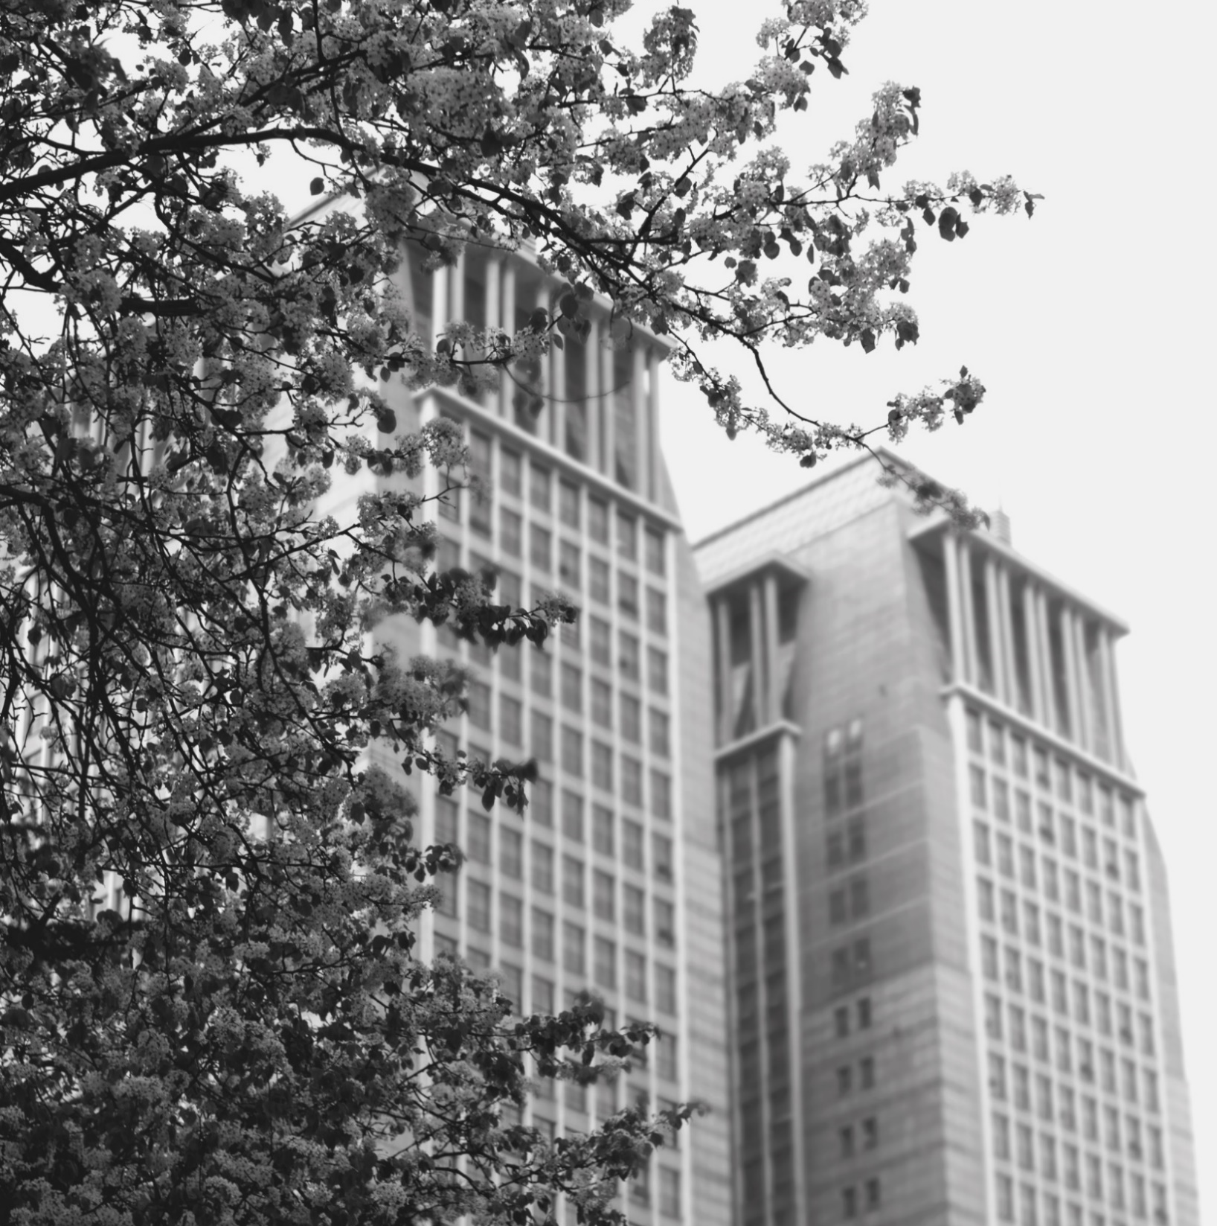
Motivation
0
Notes:
深度神经网络。作为目前人工智能的基石之一，它的复杂性和可移植性将直接影响人工智能的应用，因此在学术界就诞生了神经网络加速和压缩领域的研究。

Slide 3
0.1 深度神经网络计算
network pruning，low-rank approximation，network quantization，teacher-student networks，compact network design
Year | Model | Layers | Parameter | FLOPs | Imagenet Top-5 error
2012 | AlexNet | 5+3 | 60M | 725M | 16.4%
2013 | Clarifai | 5+3 | 60M | ---- | 10.7%
2014 | MSRA | 5+3 | 200M | ---- | 8.06%
2014 | VGG-19 | 16+3 | 143M | 19.6B | 7.32%
2014 | GoogLeNet | 22 | 6.8M | 0.566B | 6.67%
2015 | ResNet | 152 | 19.4M | 10.3B | 2.57%
Notes:
首先我们来看一张图，从这张图中呢，我们可以看到，近年来神经网络的识别精度不断提高，但随之而来的是网络层数是越来越多，复杂性也越来越高。
而过高的计算复杂度通常要求我们使用GPU或者高性能的CPU对神经网络进行运算。

Slide 4

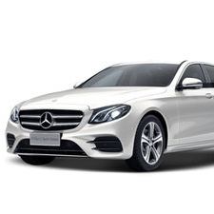
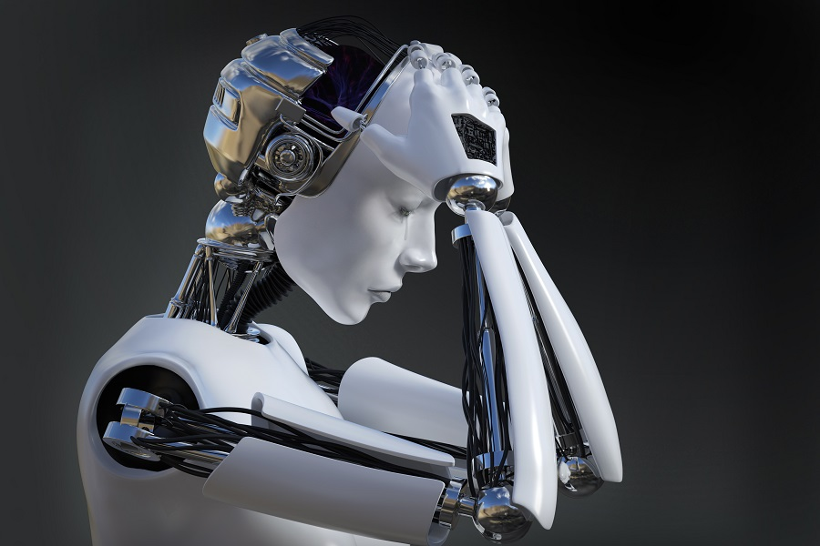

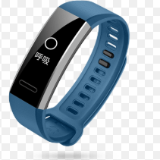
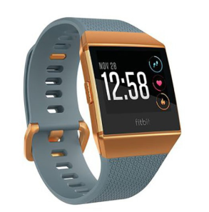
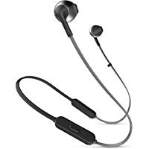



0.2 深度神经网络计算
移动设备：算不好
穿戴设备：算不了
数据中心：算不起
Notes:
但实际上在深度学习的应用过程中，我们有很多移动设备，嵌入式设备，他们都存在着计算、体积或者功耗等方面的限制。导致现有的高性能神经网络无法在上面进行有效的计算和应用。
那么如何在这些平台上保持神经网络性能的条件下，通过将网络的参数量，计算量减小来达到应用。就是一个迫切需要解决的问题，这正是我们做深度神经网络加速、压缩的基本动机。

Slide 5
0.3 模型的加速和压缩
1. Network Pruning
2. Low-rank approximation
3. Network quantization
4. Teacher-student networks
5. Compact network design
Notes:
神经网络的压缩和加速技术采用的方法主要是左边上面这四个。包括网络剪切，低秩分解，网络量化，知识迁移这四种。但近两年也出现了很多体积比较小，性能还不错的紧致网络 ，在其架构设计过程中也含有很多网络加速压缩的基本思想，所以我们今天也把Compact Network Design也作为网络加速和压缩方法的一种来介绍。

Slide 6
Low-rank approximation
1
Notes:
第一种方法是低秩近似。

Slide 7
1.1 Low-rank：Main Methods
二维矩阵
高维矩阵
SVD分解
CP分解
Tucker分解
Tensor Train分解
Block Term分解
Notes:
由于卷积神经网络中的主要计算量在于卷积计算，卷积计算本质上是矩阵分析的问题，所以要对一个网络进行压缩，我们首先想到的是对矩阵运算进行一个简化。对于二维矩阵运算来说SVD是非常好的简化方法，对于高维矩阵的运算往往会涉及到张量分解方法来做加速和压缩，主要是CP分解、Tucker分解、Tensor Train分解和Block Term分解。SVD就是二维的奇异值分解，我们就不讲了，今天以cp分解为例我们来详细看一下。

Slide 8
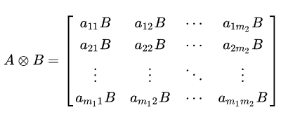
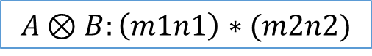
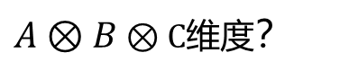
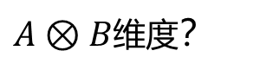
1.2 Low-rank：Math Preparation
Kronecker积
给定： 矩阵A：m1*m2 矩阵B：n1*n2
$$A⊗B:\left(m1n1\right)∗(m2n2)$$
问题： 向量A：n1*1
向量B：n2*1
向量C：n3*1
$A⊗B$维度？
$A⊗B⊗C$维度？
Notes:
由于卷积神经网络中的主要计算量在于卷积计算，卷积计算本质上是矩阵分析的问题，所以要对一个网络进行压缩，我们首先想到的是对矩阵运算进行一个简化。对于二维矩阵运算来说SVD是非常好的简化方法，对于高维矩阵的运算往往会涉及到张量分解方法来做加速和压缩，主要是CP分解、Tucker分解、Tensor Train分解和Block Term分解。SVD就是二维的奇异值分解，我们就不讲了，今天以cp分解为例我们来详细看一下。

Slide 9
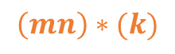
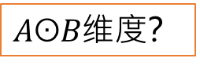
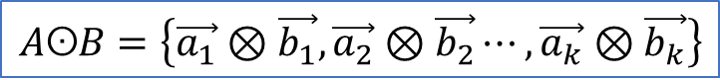
1.2 Low-rank：Math Preparation
Kronecker积
给定： 矩阵A：m1*m2 矩阵B：n1*n2
$$A⊗B:\left(m1n1\right)∗(m2n2)$$
Khatri-Rao积
给定： A(m*k) ={$\vec{a_{1}},$ $\vec{a_{2}},…,\vec{a_{k}}$}, B(n*k)={$\vec{b_{1}},$ $\vec{b_{2}},…,\vec{b_{k}}$}
$$AʘB=\left\{\vec{a_{1}}⊗\vec{b_{1}},\vec{a_{2}}⊗\vec{b_{2}}⋯,\vec{a_{k}}⊗\vec{b_{k}}\right\}$$
$AʘB维度$？
$$\left(mn\right)∗(k)$$
Notes:
由于卷积神经网络中的主要计算量在于卷积计算，卷积计算本质上是矩阵分析的问题，所以要对一个网络进行压缩，我们首先想到的是对矩阵运算进行一个简化。对于二维矩阵运算来说SVD是非常好的简化方法，对于高维矩阵的运算往往会涉及到张量分解方法来做加速和压缩，主要是CP分解、Tucker分解、Tensor Train分解和Block Term分解。SVD就是二维的奇异值分解，我们就不讲了，今天以cp分解为例我们来详细看一下。

Slide 10
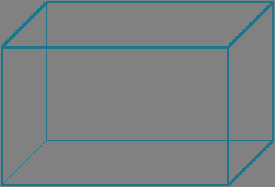
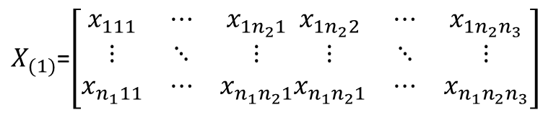
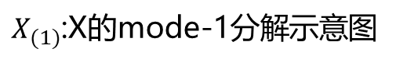
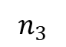
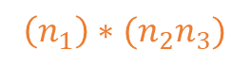
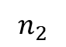
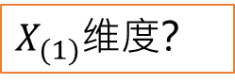
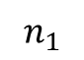
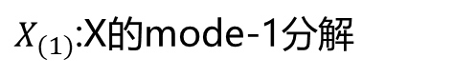
1.2 Low-rank：Math Preparation
Kronecker积
定义： 将高阶张量X(n1*n2*n3)转换成二维空间的矩阵
$$n_{3}$$
Khatri-Rao积
$$n_{1}$$
$$n_{2}$$
$X_{(1)}$=$\left[\begin{matrix}x_{111} & ⋯ & x_{{1n}_{2}1} \\ ⋮ & ⋱ & ⋮ \\ x_{n_{1}11} & ⋯ & x_{{n_{1}n}_{2}1}\end{matrix}\begin{matrix}x_{{1n}_{2}2} & ⋯ & x_{{1n}_{2}n_{3}} \\ ⋮ & ⋱ & ⋮ \\ x_{{n_{1}n}_{2}1} & ⋯ & x_{{n_{1}n}_{2}n_{3}}\end{matrix}\right]$
张量的展开
$X_{(1)}$:X的mode-1分解示意图
$X_{(1)}$:X的mode-1分解
$X_{(1)}维度$？
$$\left(n_{1}\right)∗(n_{2}n_{3})$$
Notes:
由于卷积神经网络中的主要计算量在于卷积计算，卷积计算本质上是矩阵分析的问题，所以要对一个网络进行压缩，我们首先想到的是对矩阵运算进行一个简化。对于二维矩阵运算来说SVD是非常好的简化方法，对于高维矩阵的运算往往会涉及到张量分解方法来做加速和压缩，主要是CP分解、Tucker分解、Tensor Train分解和Block Term分解。SVD就是二维的奇异值分解，我们就不讲了，今天以cp分解为例我们来详细看一下。

Slide 11
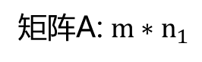
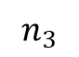
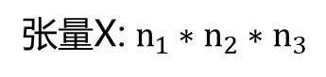
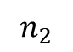
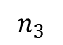
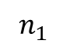
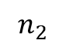
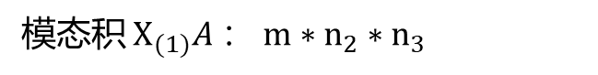
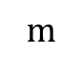
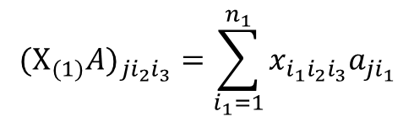
1.2 Low-rank：Math Preparation
Kronecker积
定义： 张量与矩阵相乘
张量X: $n_{1}∗n_{2}∗n_{3}$
矩阵A: $m∗n_{1}$
Khatri-Rao积
模态积 $X_{(1)}A$：$m∗n_{2}∗n_{3}$
$$n_{3}$$
$${{(X}_{(1)}A)}_{ji_{2}i_{3}}=\sum_{i_{1}=1}^{n_{1}}{x_{i_{1}i_{2}i_{3}}a_{ji_{1}}}$$
$$m$$
$$n_{2}$$
张量的展开
$$n_{3}$$
$$n_{1}$$
$$n_{2}$$
模态积
Notes:
由于卷积神经网络中的主要计算量在于卷积计算，卷积计算本质上是矩阵分析的问题，所以要对一个网络进行压缩，我们首先想到的是对矩阵运算进行一个简化。对于二维矩阵运算来说SVD是非常好的简化方法，对于高维矩阵的运算往往会涉及到张量分解方法来做加速和压缩，主要是CP分解、Tucker分解、Tensor Train分解和Block Term分解。SVD就是二维的奇异值分解，我们就不讲了，今天以cp分解为例我们来详细看一下。

Slide 12
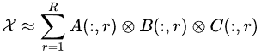
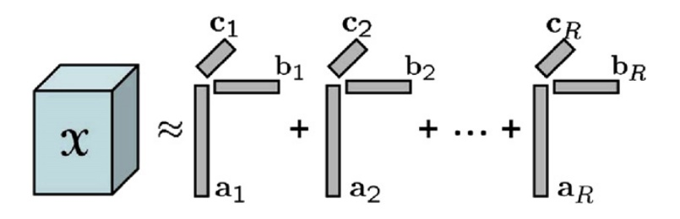
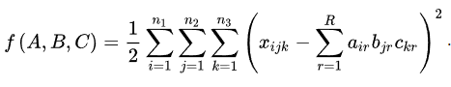
1.3 Low-rank：CP 分解
张量X(n1*n2*n3)的CP分解
矩阵A,B,C大小分别为 n1*R， n2*R， n3*R
是张量乘（Kronecker积），在此与向量外积等价
Notes:
对于一个n1*n2*n3的张量X，我们矩阵ABC的维度分别是N1*R,N2*R,N3*R，然后我们把ABC的每一列都拿出来对应地做一个张量乘，等价于向量外积，然后把张量乘的结果加起来，就得到了原矩阵X，我们如果将该逼近问题转化为一个无约束问题，且目标函数为残差的平方和，那么目标函数就可以写为f(A,B,C),就是下面这个形式，知道了要优化的目标函数后，我们就能够通过梯度下降法训练出一个合理的分解结构。

Slide 13
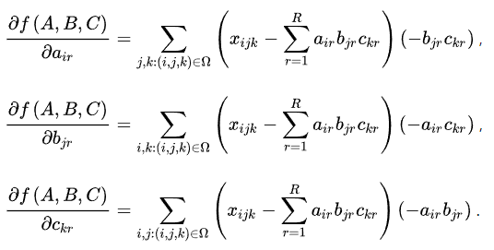
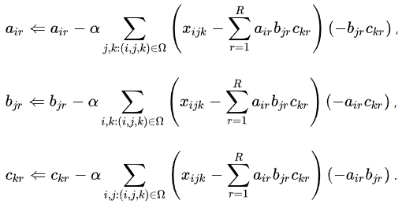
1.3 Low-rank：CP 分解
“元素级”的梯度下降更新公式
Notes:
接下来，我们来看看如何对目标函数求偏导，并给出梯度下降更新公式。
我们这里的决策变量是ABC中的每一个元素，那么对于每一个元素进行求导，我们可以得到左边这三个公式，所以梯度下降公式就是右边这三个，其中α表示学习率。

Slide 14
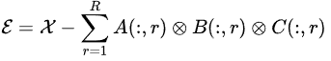
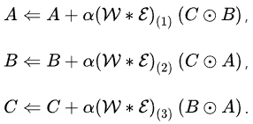
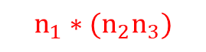
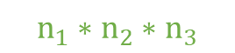
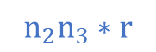
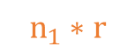

1.3 Low-rank：CP 分解
令
“矩阵化”的梯度下降更新公式
定义W（n1*n2*n3），当(i,j,k)∈Ω时，$w_{ijk}=$1
$$n_{1}∗r$$
$$n_{1}∗n_{2}∗n_{3}$$
$$n_{2}n_{3}∗r$$
$$n_{1}∗{(n}_{2}n_{3})$$
$$AʘB=\left\{\vec{a_{1}}⊗\vec{b_{1}},\vec{a_{2}}⊗\vec{b_{2}}⋯,\vec{a_{k}}⊗\vec{b_{k}}\right\}$$
Notes:
我们刚才看到的这个是元素级别的梯度下降，但在实际应用中，CP分解更大的意义在于她可以将梯度下降更新公式矩阵化，首先我们定义一个e，是这样子，，这时我们就可以将这里替换成e，然后我们再定义一个W，他是n1*n2*n3维度的，当ijk属于n1*n2*n3这个维度时，Wijk就为1，所以我们将W点乘e，就相当于在循环的维度上进行了一个求和，所以最终我们可以将梯度下降更新公式写成这个矩阵形式，这里我讲的有点笼统，因为里面有很多数学知识没有进行细化，感兴趣的可以研究一下，
1.*是指相应的元素想乘，得到一个
低秩分解的方法在前几年研究比较热门，但是近两年从国际论文上来看论文数比较少，那么为什么低秩分解不再流行了呢？
除了刚才提及的分解方法显而易见、比较容易实现之外，另外一个比较重要的原因是现在越来越多网络中采用1×1的卷积，而这种小的卷积使用矩阵分解的方法很难实现网络加速和压缩。

Slide 15
Network Pruning
2
Notes:
加速和压缩的第二种方法是网络剪切

Slide 16
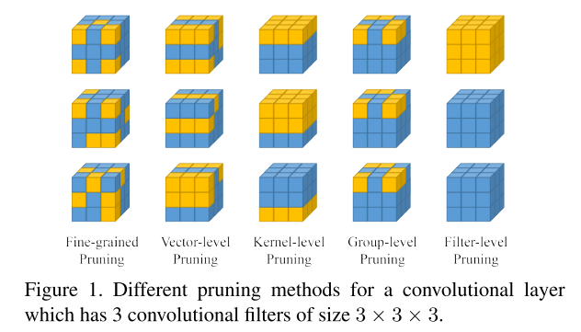
2.1 Pruning：Recent progress
Structured pruning：
Yoon et al.“combined group and exclusive sparsity for deep nerual networks”. ICML2017
Filter Pruning:
Luo at al. “Thinet: A filter level pruning method for deep neural network compression”.ICCV2017
Gradient Pruning：
Sun at al. “meProp: Sparsified Back Propagation for Accelerated Deep Learning with Reduced Overfitting”. ICCV2017
Fine-grained Pruning in a Bayesian View：
Molchanov at al. “Variable Dropout Sparisifies Deep Neraul Networks”. ICML2017
Notes:
简单来说就是把神经网络中的一些连接剪切掉。最早在ICLR2016上斯坦福大学提出了一种称为Deep Compression的随机剪枝方法。但是这种随机剪枝方法对硬件非常不友好，后来大家就想到使用成块处出现的结构化剪切，就像右边图中表示的，我们直接以向量，或者一层，甚至直接一个卷积核进行剪切。
从另一个方面考虑，我们既然可以对inference过程中的参数进行剪切，是不是也可以对training过程中的参数进行剪切，我们可以对权重进行剪切，是不是也可以对feature map，甚至对我们反向传播的梯度进行剪切。近两年这些工作其实都有人在做了，我们今天简单介绍两个工作。

Slide 17
2.2 Pruning：范数
矩阵的L0范数：矩阵的非0元素的个数
矩阵的L1范数：矩阵的每个元素绝对值之和，是L0范数的最优凸近似
矩阵的F范数：矩阵的各个元素平方之和再开平方根
矩阵的L21范数：矩阵先以每一列为单位，求每一列的F范数（也可认为是向量的2范数），然后再将得到的结果求L1范数（也可认为是向量的1范数）
Notes:
1.为什么大家都用L1范数做稀疏，而不是L0范数呢？
L0范数很难优化求解；L1范数是L0范数的最优凸近似，比L0范数容易优化求解。
2.L2范数的功效：a.改善过拟合;b.有助于处理condition number不好的情况下求逆很困难的问题。

Slide 18
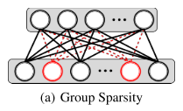
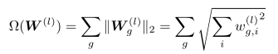
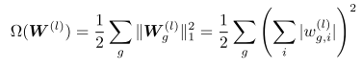
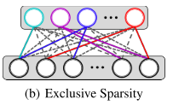
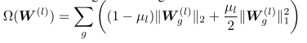
2.3 Pruning：Structured Pruning
Group Sparsity：
Exclusive Sparsity：
Yoon et al. “Combined Group and Exclusive Sparity for Deep Nerrual Networks”,ICML2017
Notes:
一般情况下我们使用L1范数实现系数化，但是这样只能得到元素级别的稀疏化，当大量特征对学习物体无用的时候会比较有效，但是一会导致小的精度降低，二因为网络结构没有改变，所以一般不会得到比较有效的加速。
组稀疏：直接去掉一个神经元或者一个卷积核，这样可以得到更有效的加速。组稀疏的回归项被定义为，其中group可以是一个神经元，也就是一个向量，或者是一个矩阵，l2正则化有对于相关的特征相似化矩阵的作用，会导致一些groups的完全去除，所以可以移除掉一些输入神经元。自动决定每层用多少神经元。
l2范数正则化，能够减少模型的方差，可以得到较小的正则化误差。
排他稀疏：上层神经元选择下层神经元进行连接，这些单元与其他上层单元使用的下层单元不相交
但是实际应用中有些需要实现参数共享，有些需要实现正交，所以设置参数miu来实现自动调节。
然而我们需要正则项可以变成一个稀疏化的正则器。最常见的是1范数，可以得到一个稀疏的矩阵，但是

Slide 19

2.4 Pruning：Network Slimming
Associate a scaling factor with each channel
Impose sparsity regularization on these scaling factors
Prune those channels with small scaling factors
Liu et al. “Learning efficient convolutional networks through network slimming”,ICCV2017
Notes:
从另一方面考虑，我们能否对feature map和activation也做一些pruning的工作呢？在ICCV2017的工作中有人通过给每个通道channel添加一个尺度因子scaling factor，然后对这些尺度因子scaling factor添加sparsity regularization，最后根据尺度因子大小对相应的通道channels进行修剪，将一些尺度因子比较小的通道剪掉，实现对整个网络的瘦身效果。

Slide 20
Network quantization
3
Notes:
第三种方法，量化

Slide 21
3.1 Quantization：Main Methods
Low-bit Quantization：
S. Han et at." Deep Compression: Compressing Deep Neural Networks with Pruning, Trained Quantization and Huffman Coding“. ICLR2016
Leng et at."Extremely low Bit Neural Network: Squeeze the last Bit Out with ADMM“. AAAI2018
Hu et al.”From Hashing to CNNs:Training Binary Weight Networks via Hashing”.AAAI2018
Wang at al. “A General Two-Step Quantization Approch for tow-bit Neural Networks with High Accuracy”. CVPR2018
Quantization for General Training Acceleration :
Koster et al. “Flexpoint：An Adoptive Numerical Format for Efficient Training of Deep Nerual Networks”. NIPS2017
Gradient Quantization for distributed training:
Alistarh et at.”QSGD: Communication-Efficient SGD via Gradient Quantization and Encoding“ .NIPS2017
Wen et at."TermGrad: Ternary Gradients to Reduce Communication in Distributed Deep Learning“. NIPS2017
Notes:
量化在这里我们分三类，第一种就是低比特量化，第二种是在训练过程中的量化，第三种是分布式训练的梯度量化。
第一种低比特量化，其实高bit数据能表示的数很多，但是我们其实用不到那么多，在这种情况下，我们可以采用直接用16bit，8bit这种数据来进行运算，但是我们还可以考虑一种方法就是首先对数据用k-means方法进行一个聚类，然后对聚类后结果进行编码，能够更有效的减少参数量。
第一种我们讲的低比特量化在网络的inference阶段做，但其实量化也可以在训练过程中使用，intel在nips2017提出了Flexpoint这个方法，我们知道在32位浮点和16位浮点存储的时候，有符号位，指数位和尾数位，她们提出把前面的指数项共享，这样可以把浮点运算转化为尾数的整数整点运算，从而加速网络训练，其实具体运算细节我还没有深入研究。https://zhuanlan.zhihu.com/p/33580205
在很多深度学习训练过程中，为了让训练更快往往会用到分布式计算，但分布式计算有一个很大问题，每一个分布式服务器都和中心服务器节点有大量的梯度信息传输过程，从而造成带宽限制。那么我们最后一篇论文就是通过把要传输的信息量转化为三值的方法来有效加速分布式计算。
我们今天就以低比特量化为例具体看一下他的量化过程

Slide 22


3.2 Quantization： Low-bit Quantization
k：聚类后的值的个数
N：聚类前的值的个数
B：聚类前的值的位数
log2(k)：索引的位数
S. Han et at." Deep Compression: Compressing Deep Neural Networks with Pruning, Trained Quantization and Huffman Coding“. ICLR2016
Notes:
这是我前面提到过的韩松的论文，这里首先对于一个4*4的权重矩阵，在前向传播过程中，我们对他的值进行了聚类量化，我们得到4个量化后的值，也就是说这个矩阵中所有蓝色都用2.00来代替，所有粉红色都用1.50来代替，也就是说现在我们把一个4*4的权重矩阵用一个4*1的中心值向量和4*4的低比特索引向量来表示了，我们可以计算一下这个过程的压缩率，，，，，，
图中下面这一部分是梯度的一个量化编码反向传播的过程，他是对于每一个中心权重，把与之对应的梯度都相加取平均然后更新。

Slide 23
Teacher-student network
4
Notes:
第四种，老师学生网络感觉很形象，又被叫做知识蒸馏

Slide 24

4.1 Teacher-student network
Two key steps:
Define knowledge
Define optimization loss which learns knowledge from teacher network
Main Methods:
Notes:
在这种方法中，有两个问题很关键，第一个就是如何去定义这个知识，也就是老师应该教什么给学生，另一个问题就是如何去定义学生学习的损失函数
下面表格中我们列出了四种主流的方法以及对这两个问题的定义，我们来看一下第三种方法

Slide 25



4.2 Teacher-student network
Knowledge Definition: (FSP)flow of solution procedure matrix
Loss Definition:
Yim et at." A Gift from Knowledge Distillation : Fast Optimization , Network Minimization and Transfer Learning “. CVPR2017
Notes:
CVPR2017的这篇论文，是使用FSP方法，它实际上将原始网络中feture map之间的相关度作为知识，迁移到学生网络中，同时使用了L2损失函数。

Slide 26
Compact network design
5
Notes:
最后简单讲一下紧致网络设计

Slide 27
5.1 Compact Network Design
MobileNets系列：
Howard et al.” MobileNets: Efficient Convolutional Neural Networks for Mobile Vision Applications” CVPR2017
Howard et al.” MobileNetV2: Inverted Residuals and Linear Bottlenecks” .CVPR2018.
Howard et al.” Searching for MobileNetsV3”. CVPR2019(几天前的新论文，还没看)
ShuffleNet系列:
Xiangyu Zhang et al.”ShuffleNet: An Extremely Efficient Convolutional Neural Network for Mobile Devices”CVPR2017
Ningning Ma et al.”ShuffleNet V2: Practical Guidelines for Efficient CNN Architecture Design”. ECCV2018
其他:
Z. Li et al.”ShuffleNet: An Extremely Efficient Convolutional Neural Network for Mobile Devices”CVPR2017
Z. Qin et al.” ThunderNet: Towards Real-time Generic Object Detection”. CVPR2019
……
Notes:
我们刚才讲到的几种网络加速和压缩方法都是在原有非常复杂的网络基础上，对它进行量化、剪枝，让网络规模变小、计算变快。我们可以考虑直接设计又小又快又好的网络，这就是紧致网络设计的方法。近几年来这个方向比较热门，相关论文也有很多，而且经常成系列出现，比如我们经常看到的yolo，mobilenet，mobilenet前两天刚出了v3版本，还有旷世科技的shufflenet，还有很多，我们今天一mobilenet为主来讲解一下这个部分。

Slide 28



5.2 Compact Network Design- MobileNets系列
两个贡献：
深度可分离卷积取代传统卷积
由此带来的计算量的减小为：
引入两个超参数α和ρ
α：输入channel上的压缩
ρ：输入长宽上的压缩
Notes:
Mobilenetv1主要有两个贡献，第一个贡献，它用深度可分离卷积去代替了传统卷积，大大减小了计算量，右图中可以看到，他是将一个，，，的卷积核换成了一个，，，，的深度卷积和，，，的点卷积，原来的卷积的计算量是，现在计算量是，，，，所以得到了，，，的压缩，，，，
第二个贡献它引入了两个参数：α和ρ，通过调节这两个参数，分别在输入通道和输入长宽上进行合理的压缩，再次减小了计算量

Slide 29
Future work
6
Notes:
最后简单讲一下深度神经网络加速和压缩的发展趋势。

Slide 30

6 Future Work
Notes:
第一，我们发现现在绝大部分加速和压缩的方法，都需要有一个fine-tuning的过程，这个过程需要有一定量的含有标签的原始训练样本，这在实际应用过程中可能会有一定的限制。会有一些Non-fine-tuning或者Unsupervised Compression方法的出现。实际上现在已经有人在研究这方面的东西。
第二，在加速和压缩过程中会涉及到很多参数，甚至还包含很多经验性东西，将来能不能做到尽可能少需要、不需要经验或者参数越少越好的self-adaptive方法。
第三，现在很多加速压缩方法往往都是针对分类问题，未来在目标检测、语义分割方面也会出现类似的工作。
第四，现在很多方法与硬件的结合越来越紧密，对于加速和压缩方面来说也是如此，未来肯定是之间的结合越来越多。
最后是二值网络越来越成熟，未来研究的人会越来越多。

Slide 31
Thanks!

Slide 32
2.1 Pruning：Main Methods
Notes:
简单来说就是把神经网络中的一些连接剪切掉。最早在ICLR2016上斯坦福大学提出了一种称为Deep Compression的随机剪枝方法。但是这种随机剪枝方法对硬件非常不友好，往往实际硬件实现的时候效果不好，所以我们就想用结构化的方法

Slide 33




0.1 Motivation
network pruning，low-rank approximation，network quantization，teacher-student networks，compact network design
Deep Network works well------popular！
→Computational complexity and resource comsumption increase……
→challenge to deploy in real-time applications or on resource-limited devices
Algorithm: network pruning，low-rank approximation，network quantization，teacher-student networks，compact network design
Hardware: Accelerator based on FPGA/ASIC
Notes:
深度神经网络最近几年是很多智能系统工具的基础，但是随着网络结构越来越深，计算复杂度和资源消耗也激增，那么这些网络的应用就面临着很大的挑战，尤其是在有实时要求或者在计算资源有限的设备中，所以不管是在算法方面对网络进行压缩，还是设计更快更低耗的加速器都是尤为重要的。那这篇文章呢，就从算法和硬件两个方面对网络加速，压缩和加速器设计方面进行一些综述性的介绍。目的是想让大家不管有没有相关知识基础，通过本次介绍能了解模型压缩的发展和一些基础原理。

Slide 34
2.3 Pruning: meProp
Previous pruning methods are mainly to prune weights, meProp is proposed to prune gradients to speed up training phase
Sun et al. “meProp: Sparsified Back Propagation for Accelerated Deep Learning with Reduced Overfitting”,ICML2017

Slide 35



2.1 Pruning：范数
$${\left\|A\right\|}_{1}=\max_{1≤j≤n}\sum_{i=1}^{n}{\left|a_{ij}\right|}$$
矩阵的1-范数（列模）
矩阵的2-范数（谱模）
$${\left\|A\right\|}_{2}=\sqrt{\max_{1≤ⅈ≤n}\left|λ_{i}\right|}$$
$${\left\|A\right\|}_{∞}=\max_{1≤ⅈ≤n}\sum_{j=1}^{n}{\left|a_{ij}\right|}$$
矩阵的无穷范数（行模）
矩阵的L0范数：矩阵的非0元素的个数
矩阵的L1范数：矩阵的每个元素绝对值之和，是L0范数的最优凸近似
矩阵的F范数：矩阵的各个元素平方之和再开平方根
矩阵的L21范数：矩阵先以每一列为单位，求每一列的F范数（也可认为是向量的2范数），然后再将得到的结果求L1范数（也可认为是向量的1范数）
Notes:
一般情况下我们使用l2范数正则化，能够减少模型的方差，可以得到较小的正则化误差。
然而我们需要正则项可以变成一个稀疏化的正则器。最常见的是1范数，可以得到一个稀疏的矩阵，但是

